Slide 1
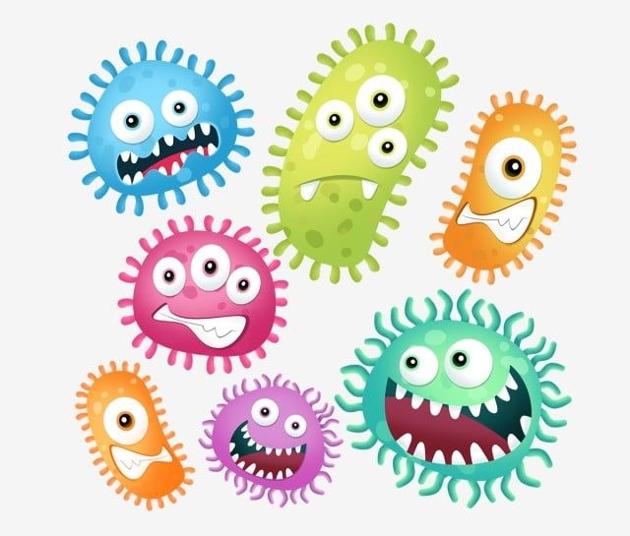
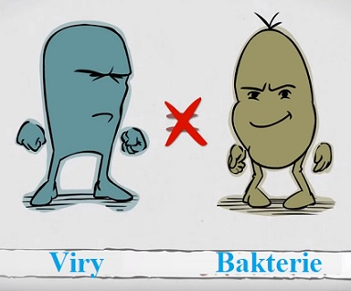
Viry – život bez buňky

Slide 2
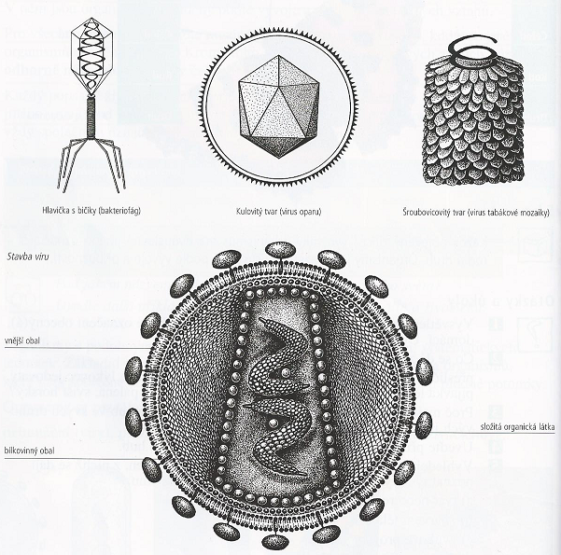
Co jsou to viry?
Velmi malé organismy, které můžeme pozorovat pouze elektronovým mikroskopem.
Nemají buněčnou stavbu → nebuněčné organismy.
Tvoří je složité organické látky chráněné bílkovinným obalem (ochrana před poškozením).

Slide 3
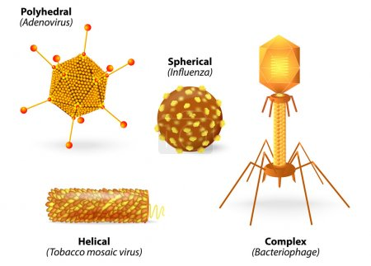
Jaký mají viry tvar?
Většinou kulovitý nebo šroubovicovitý, (ale existuje více tvarů).
Bakteriofág parazituje v buňkách bakterií.

Slide 4
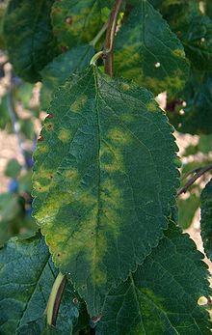
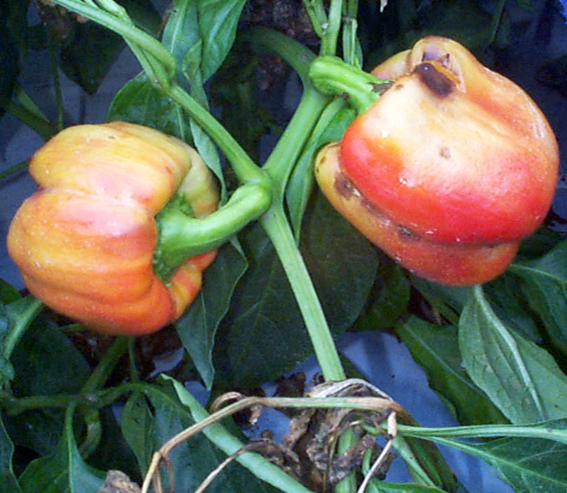
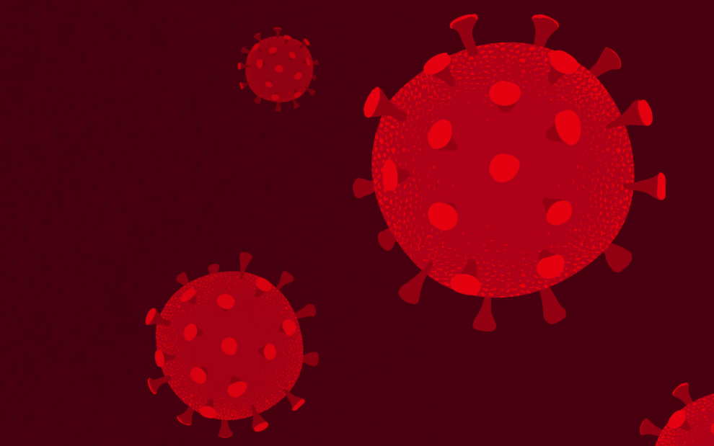
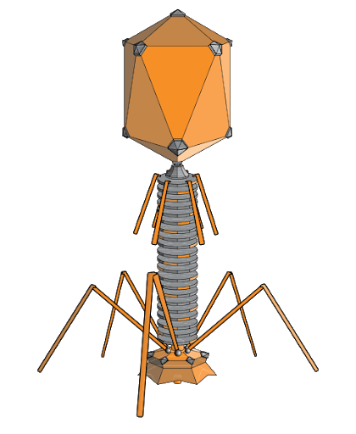
„Vnitřní parazité“
Viry jsou vnitřní parazité buněk (mohou se množit pouze v buňce hostitele).
Mimo buňku hostitele neprojevují známky života (nemají vlastní metabolismus).
Kdo je vlastně ten hostitel?
Nápověda: 3 typy buněk.
Hostitelem může být rostlinná, živočišná nebo bakteriální buňka.
ROSTLINNÉ VIRY
ŽIVOČIŠNÉ VIRY
BAKTERIOFÁGY
Notes:
Obrázek 1: virus šarky.
Obrázek 2: virové onemocnění papriky.
Obrázek 3: Koronavirus.
Obrázek 4: Bakteriofág.

Slide 5
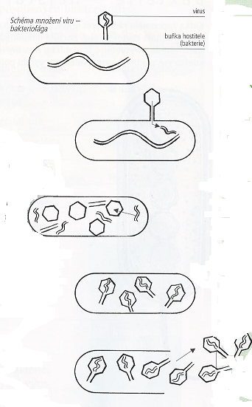
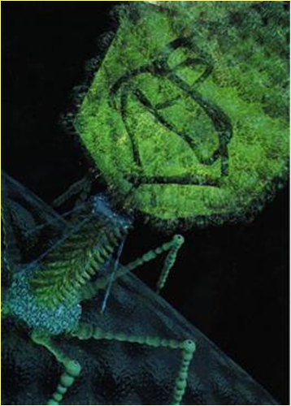
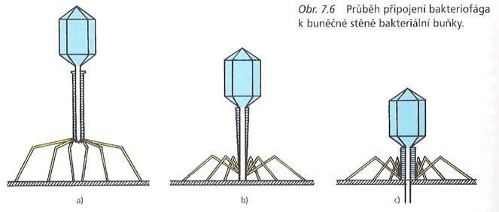
Množení virů
Podívejme se na obr. vlevo nahoře.
Virus se přichytí na povrch buňky hostitele a proniká přes její plazmatickou membránu.
Uvnitř se množí a poté se nově vytvořené viry uvolňují z buňky ven.
Buňka buď zahyne, nebo jsou její životní funkce různě pozměněny.
Průběh připojení bakteriofága k buněčné stěně bakteriální buňky:

Slide 6
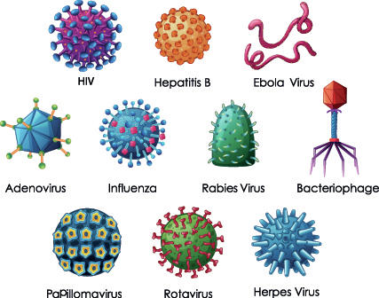
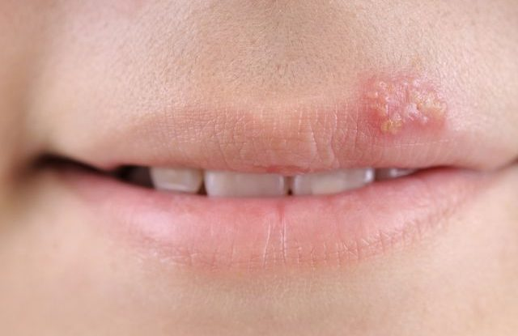
Názvy virů
Viry se nazývají podle onemocnění, které způsobují (např. virus rýmy, infekční žloutenky, chřipky, vztekliny, oparu, planých neštovic, apod.).
Notes:
Papilomavirus – původce bradavic.
Hepatitis B = žloutenka.

Slide 7
Ochrana před viry
Zdravá životospráva.
Co to znamená?
Dostatek spánku, zdravá výživa, pobyt v přírodě, dostatek pohybu, …
Dodržování hygienických zásad.
Co to znamená?
Především správné mytí rukou.

